Slide 1
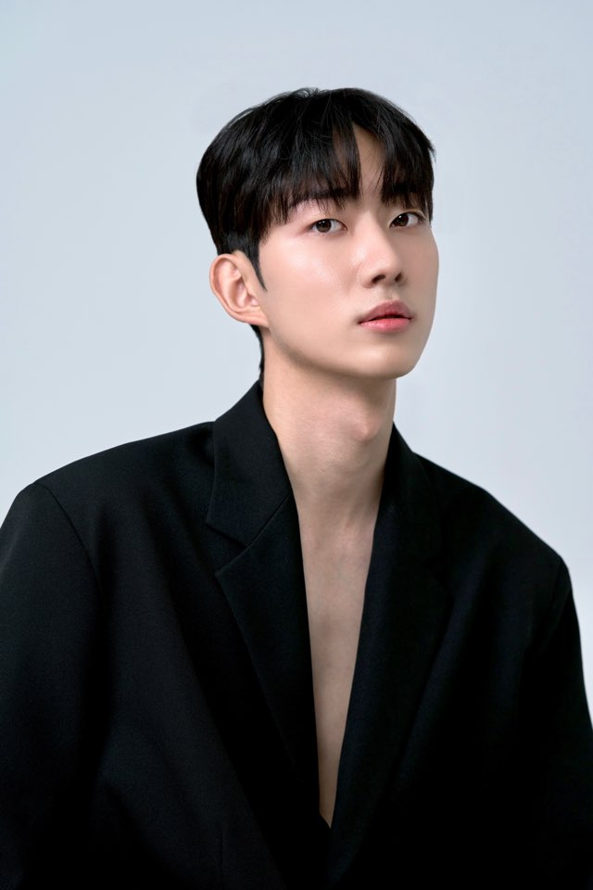
PARK
HYEON
JUN
박현준
생년월일
2000년 9월 5일
키/몸무게
182cm / 65kg
특기
노래, 구기종목, 운동
연락처
010-7525-0456
hyeonjun0456@naver.com
@iamjunnni__

Slide 2
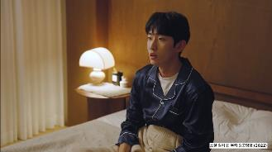
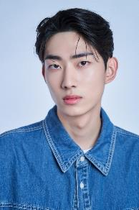
드라마
광고
2020 연애의 참견 시즌3
- 진환 역
2022 광주광역시 소통웹진 웹드라마 <왔소>
- B 역
2022 심야괴담회
- 최상혁 역
2023 유튜브 웹드라마 석필름
- 지호 역
2023 뮤직비디오 <이별에도 연습이 다 필요해>
- 남자친구 역
2022 국방부 X 과기부 MOU 홍보영상
- 군인 역
2022 교보생명 광화문글판 가을편 시민모델
- 남자모델
2022 소셜 컬쳐 앱 무키
- 남자친구 역
2022 더 맑은 마스크
- 남자모델
2022 부산엑스포세계박람회 - 참가자 역
2023 해일교육
- 선생님 역
2023 남원 스마트 도시 한복광고
- 남자모델
2023 코카콜라 스프라이트
- 서브모델
2023 KT Y
- 서브모델
2023 클래시커넥트
- 남자모델
2023 한림성심대학교 표지 - 남자모델
2023 하이트진로 켈리스푸너
- 남자모델

